Slide 1
КИЇВСЬКИЙ НАЦІОНАЛЬНИЙ УНІВЕРСИТЕТ БУДІВНИЦТВА ТА АРХІТЕКТУРИ
Будівельний факультет
Кафедра залізобетонних та кам’яних конструкцій
Кваліфікаційна робота здобувача ступеня вищоїосвіти «бакалавр» на тему:
«Комплекс шести малоповерхових комфортабельних будинків, суміщених між собою»
Здобувач: Плукчі С.С. Керівник: Скорук Л.М.

Slide 2
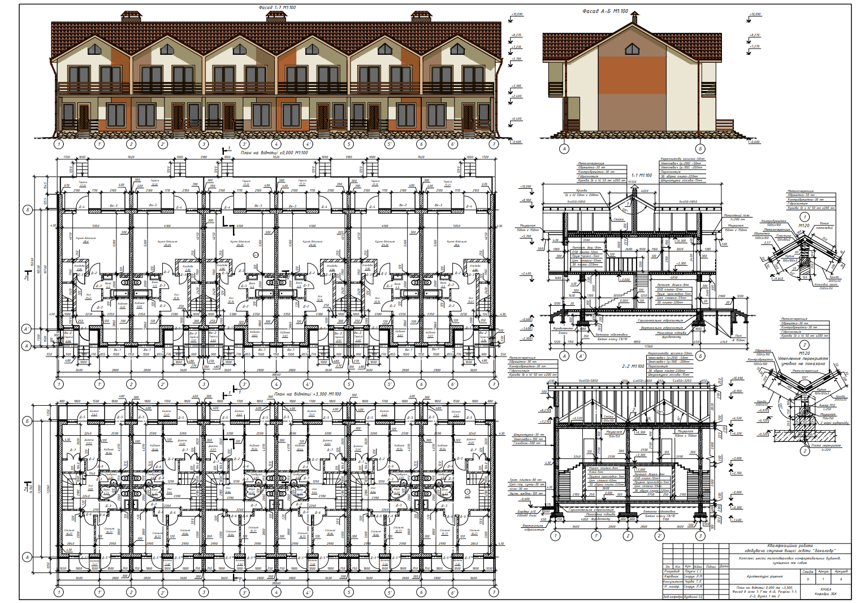

Slide 3
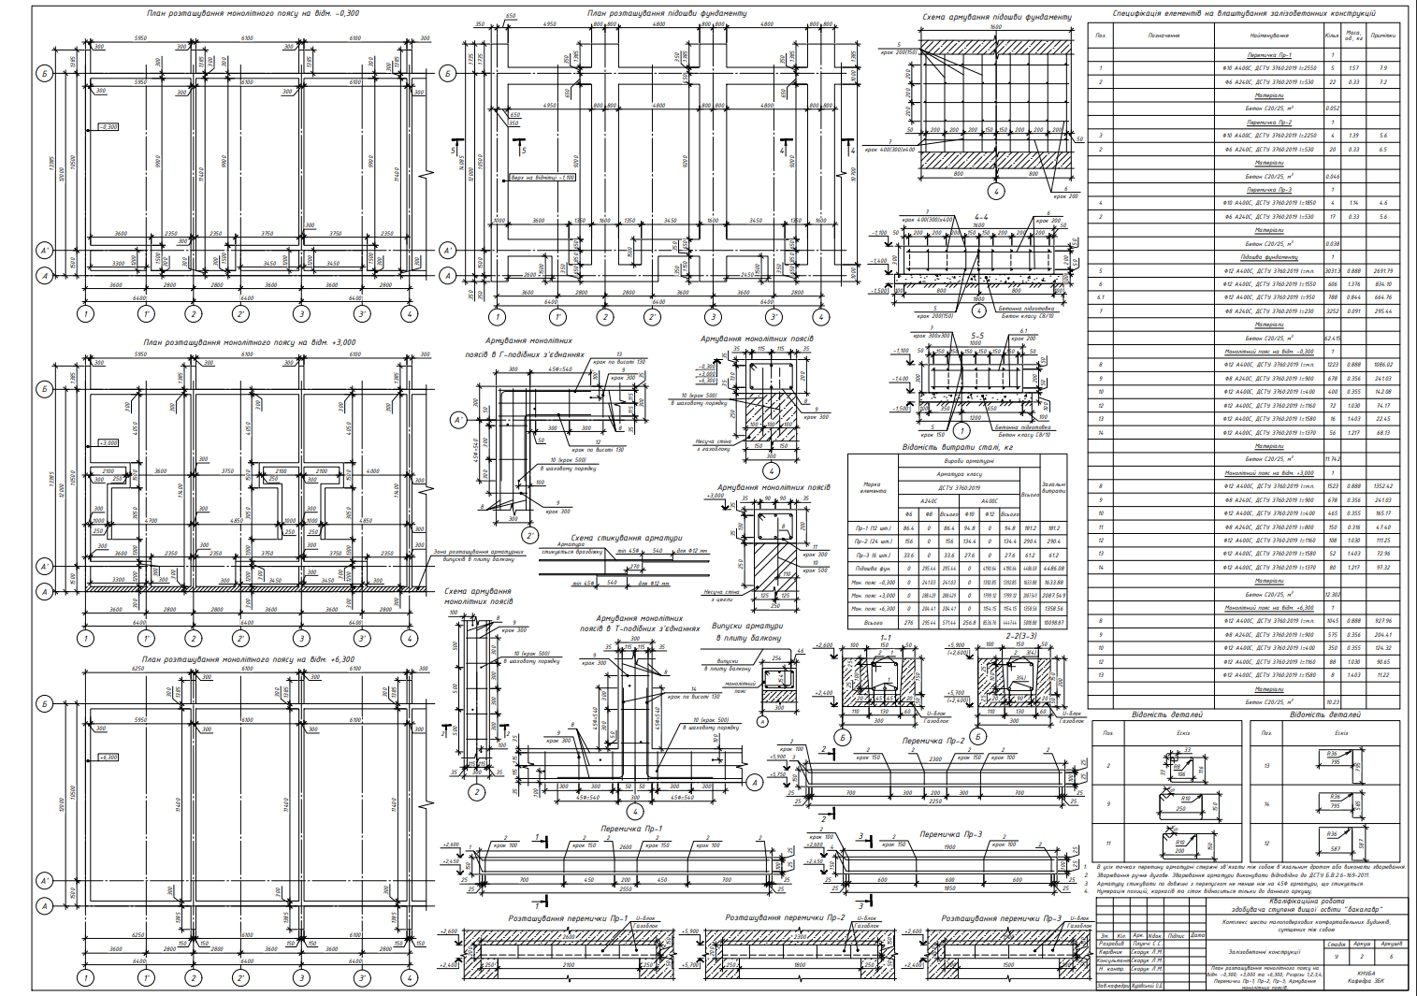

Slide 4
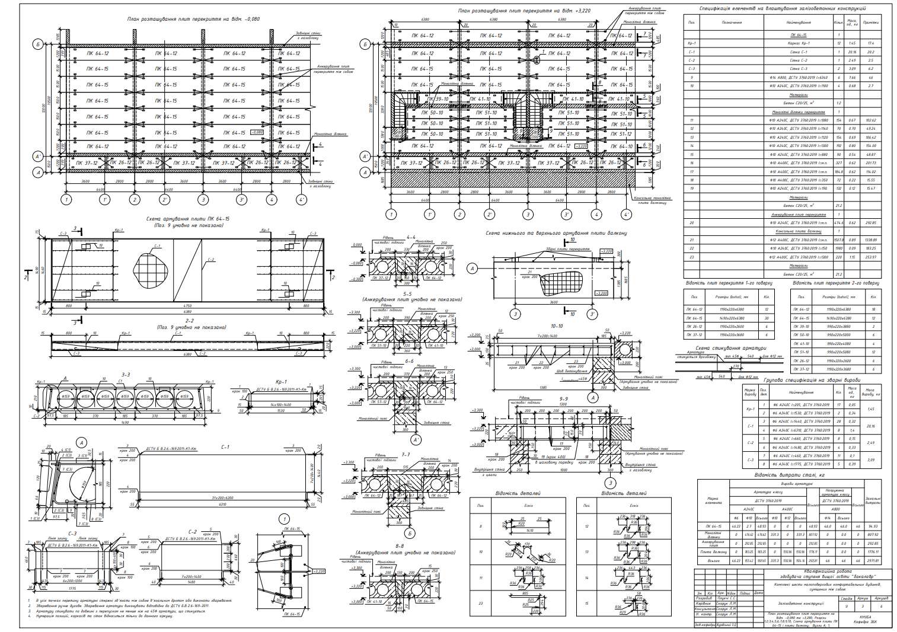

Slide 5
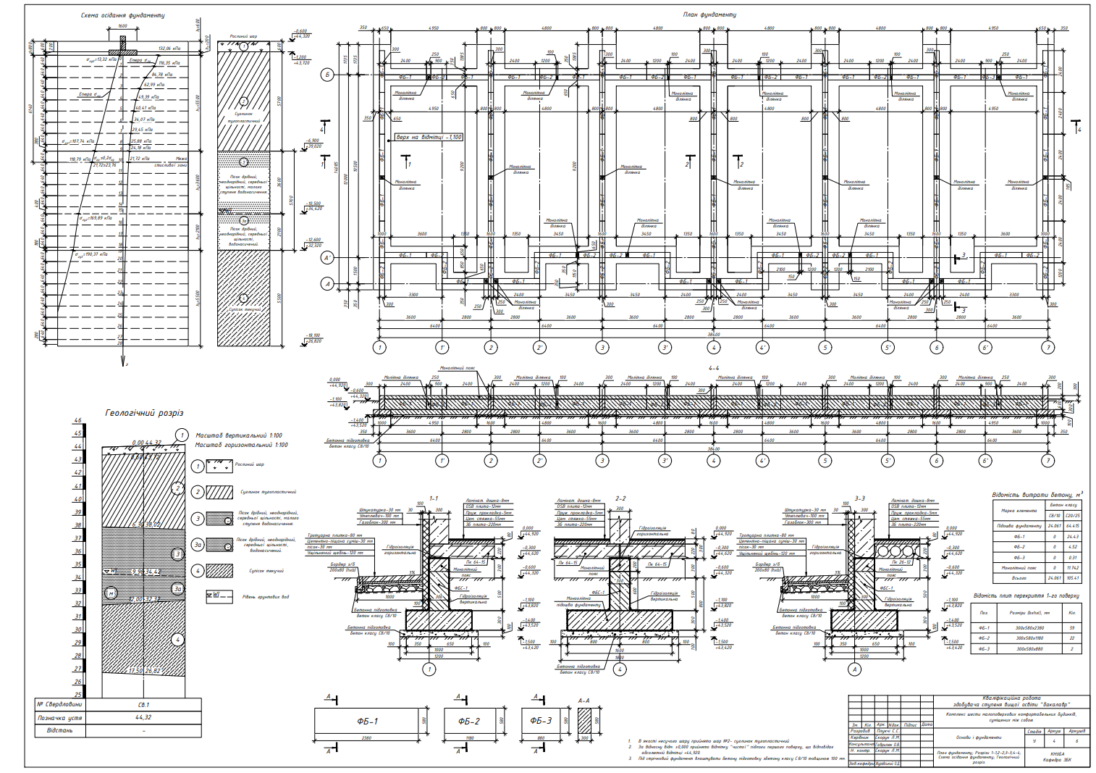

Slide 6
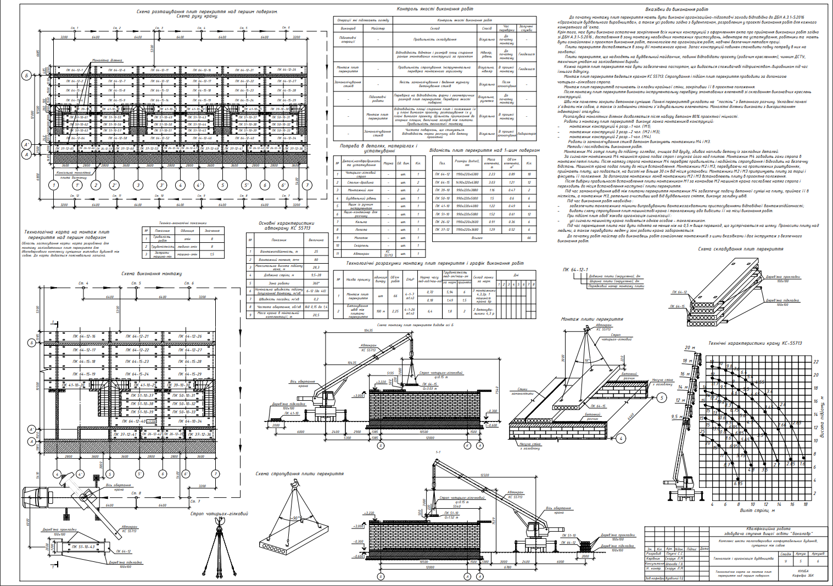

Slide 7
